Slide 1
Erwartungstreue Schätzer

Slide 2






500
Wie viele Leute sind hier?
2000
4000

Slide 3

Auf der Veranstaltung waren 250 Teilnehmer …

Slide 4

Auf der Veranstaltung waren 250 Teilnehmer …
500
Wie viele Leute sind hier?
2000
4000
$$\frac{500+2000+4000}{3}=\frac{7500}{3}=2500$$

Slide 5
Beweisfoto:

Slide 6
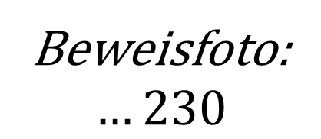
Beweisfoto:
$$…230$$

Slide 7


500
2000
4000
$$\frac{500+2000+4000}{3}=\frac{7500}{3}=2500$$
Teilnehmer befragen
Schlechter Schätzer

Slide 8


500
2000
4000
$$\frac{500+2000+4000}{3}=\frac{7500}{3}=2500$$
$$\frac{2500}{10}=250$$
Teilnehmer befragen & durch 10 Teilen
Guter Schätzer

Slide 9
Ein Schätzer ist ein Verfahren zur Ermittlung einer Kennzahl.
Ein Schätzer heißt erwartungstreu,
wenn bei mehrfacher Anwendung des Schätzer
im Durchschnitt die gesuchte Kennzahl herauskommt.
Erwartungstreu = wir können eine gute Schätzung erwarten

Slide 10






Ööh.. 500?
Sorry, bin zu spät
Das kennen wir ja schon
10000 peas
x 2

Slide 11


Schule mit 600 Schülern.
Wie groß sind die Schüler Durchschnitlich?
Wie groß ist die Varianz?

Slide 12
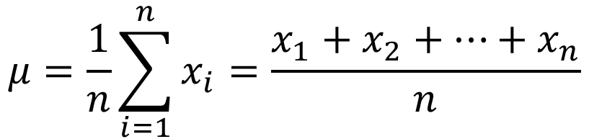
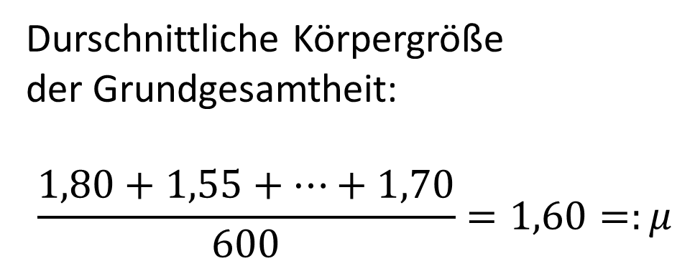
Durschnittliche Körpergröße
der Grundgesamtheit:
$$\frac{1,80+1,55+…+1,70}{600}=1,60=:μ$$
$$μ=\frac{1}{n}\sum_{i=1}^{n}{x_{i}}=\frac{x_{1}+x_{2}+…+x_{n}}{n}$$

Slide 13
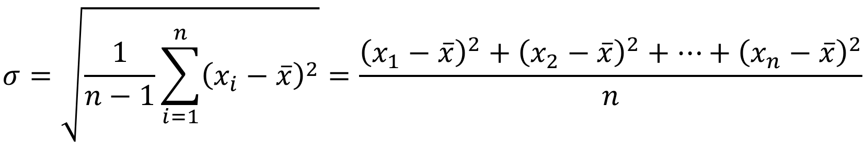
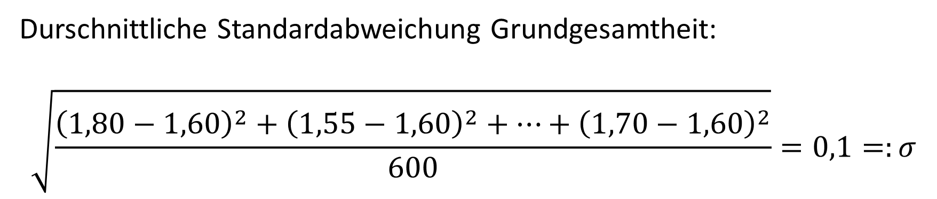
$$σ=\sqrt{\frac{1}{n−1}\sum_{i=1}^{n}{{\left(x_{i}−\overline{x}\right)}^{2}}}=\frac{{\left(x_{1}−\overline{x}\right)}^{2}+{\left(x_{2}−\overline{x}\right)}^{2}+…+{\left(x_{n}−\overline{x}\right)}^{2}}{n}$$
Durschnittliche Standardabweichung Grundgesamtheit:
$$\sqrt{\frac{{\left(1,80−1,60\right)}^{2}+{\left(1,55−1,60\right)}^{2}+…+{\left(1,70−1,60\right)}^{2}}{600}}=0,1=:σ$$

Slide 14



1,70
$$μ+σ$$
1,60
$$μ$$
68% der Schüler
1,50
$$μ−σ$$

Slide 15


1,80
$$μ+2σ$$
1,60
$$μ$$
95% der Schüler
1,40
$$μ−2σ$$

Slide 16






95% -> [1,52; 1,77]
1,78
$$\overline{x}=\frac{1,52+…+2,01}{5}=1,69$$
1,69
1,60
$$σ_{s}=\frac{{\left(1,52−1,69\right)}^{2}+…+{\left(2,01−1,69\right)}^{2}}{5}=0,09$$

Slide 18
 | Gesamtheit | Stichprobe 1 | Stichprobe 2 | Stichprobe 3 | Stichprobe 4
Basiert auf | Allen 600 | 10 | 8 | 10 | 4
Durchschnitt | 1,5 | 1,48 | 1,49 | 1,55 | 1,52
Standardabweichung | 0,1 | 0,08 | 0,11 | 0,06 | 0,04

Slide 19
 | Gesamtheit | Stichprobe 1 | Stichprobe 2 | Stichprobe 3 | Stichprobe 4
Basiert auf | Allen 600 | 10 | 8 | 10 | 4
Durchschnitt | 1,5 | 1,48 | 1,49 | 1,55 | 1,52
Standardabweichung | 0,1 | 0,08 | 0,11 | 0,06 | 0,04

Slide 20
 | Gesamtheit | Stichprobe 1 | Stichprobe 2 | Stichprobe 3 | Stichprobe 4
Basiert auf | Allen 600 | 10 | 8 | 10 | 4
Durchschnitt | 1,5 | 1,48 | 1,49 | 1,55 | 1,52
Standardabweichung | 0,1 | 0,08 | 0,11 | 0,06 | 0,04

Slide 21
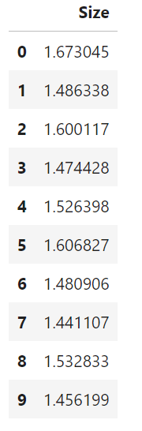

$$μ=1,52..$$
$$σ=0,076..$$

Slide 22
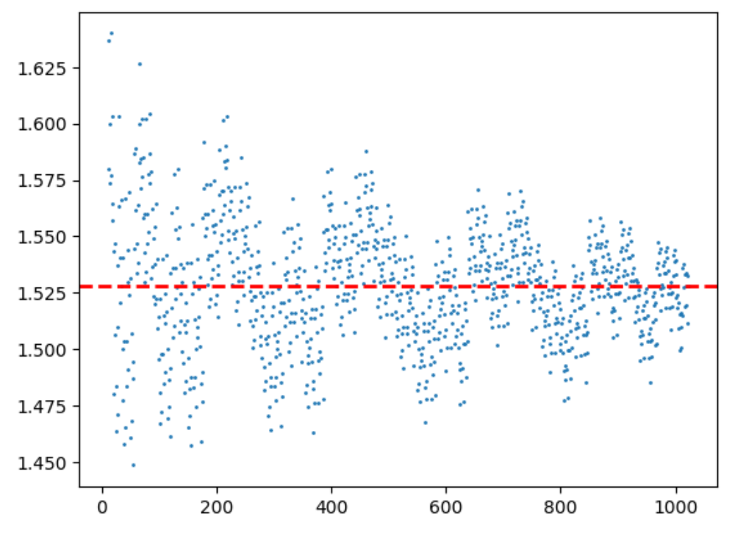
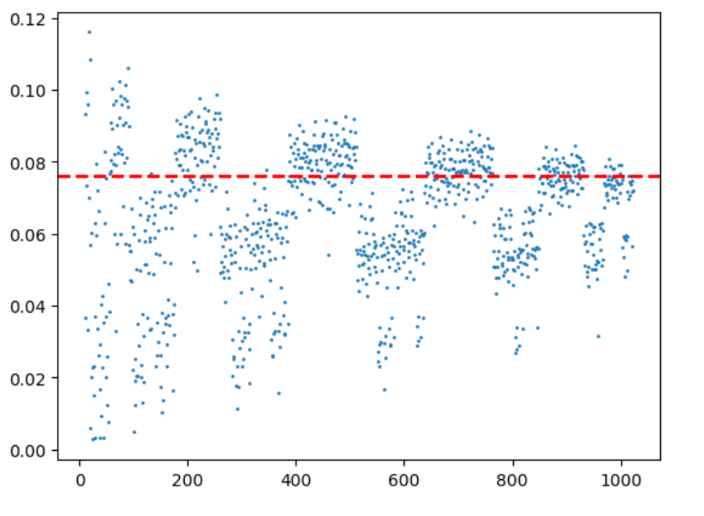




$$μ$$
$$\overline{x}=1,533$$
$$σ_{s}=0,036$$
$$σ$$
$$μ=1,52..$$
$$σ=0,076..$$

Slide 23
50% der Fälle überschätzt
$$μ$$
50% der Fälle unterschätzt
32,5% der Fälle überschätzt
$$σ$$
67,5% der Fälle unterschätzt
$$μ=1,52..$$
$$σ=0,076..$$

Slide 24
Wir korrigieren den Schätzer!

Slide 25




 | Gesamtheit | Stichprobe 1 | Stichprobe 2 | Stichprobe 3 | Stichprobe 4
Basiert auf | Allen 600 | 10 | 8 | 10 | 4
Durchschnitt | 1,5 | 1,48 | 1,49 | 1,55 | 1,52
Standardabweichung | 0,1 | 0,08 | 0,11 | 0,06 | 0,04
$$⋅\sqrt{\frac{10}{9}}$$
$$⋅\sqrt{\frac{8}{7}}$$
$$⋅\sqrt{\frac{10}{9}}$$
$$⋅\sqrt{\frac{4}{3}}$$

Slide 26




 | Gesamtheit | Stichprobe 1 | Stichprobe 2 | Stichprobe 3 | Stichprobe 4
Basiert auf | Allen 600 | 10 | 8 | 10 | 4
Durchschnitt | 1,5 | 1,48 | 1,49 | 1,55 | 1,52
Standardabweichung | 0,1 | 0,08 | 0,11 | 0,06 | 0,04
$$⋅1,054$$
$$⋅1,069$$
$$⋅1,054$$
$$⋅1,15$$

Slide 27
 | Gesamtheit | Stichprobe 1 | Stichprobe 2 | Stichprobe 3 | Stichprobe 4
Basiert auf | Allen 600 | 10 | 8 | 10 | 4
Durchschnitt | 1,5 | 1,48 | 1,49 | 1,55 | 1,52
Standardabweichung | 0,1 | 0,12 | 0,1175 | 0,0924 | 0,046

Slide 28
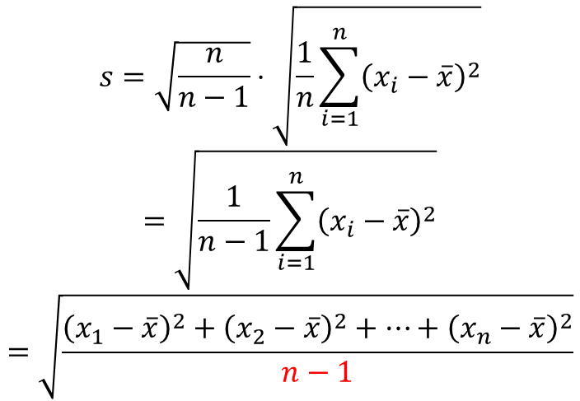
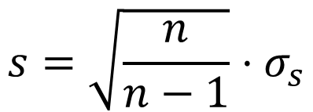
$$s=\sqrt{\frac{n}{n−1}}⋅σ_{s}$$
$$s=\sqrt{\frac{n}{n−1}}⋅\sqrt{\frac{1}{n}\sum_{i=1}^{n}{{\left(x_{i}−\overline{x}\right)}^{2}}}$$
$$=\sqrt{\frac{1}{n−1}\sum_{i=1}^{n}{{\left(x_{i}−\overline{x}\right)}^{2}}}$$
$$=\sqrt{\frac{{\left(x_{1}−\overline{x}\right)}^{2}+{\left(x_{2}−\overline{x}\right)}^{2}+…+{\left(x_{n}−\overline{x}\right)}^{2}}{n−1}}$$

